Slide 1
Kvanttimekaniikka: Luento 7
Martikainen Jani-Petri

Slide 2
Viimeksi
Voiko olla ei-hermiittisiä operaattoreita,
joilla on reaaliset ominaisarvot?
Miksi emme käytä niitä?
Muistiinpanot…
Superpositioperiaate
Kommutaatorit
Degeneraatio
Tänään
Aikakehitys kvanttimekaniikassa
Ehrenfestin periaate: yhteys klassiseen mekaniikkaan

Slide 3
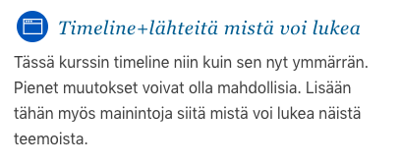
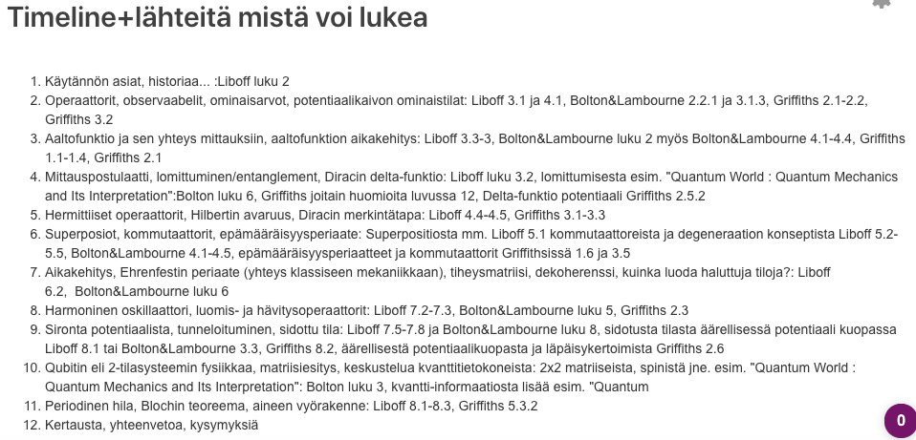
Muuten…olettehan huomanneet?

Slide 4
Aikakehitys
Tähän mennessä lähinnä energian ominaistiloja/stationäärisiä tiloja…näillä triviaali aikakehitys (miksi?)
Yleinen ratkaisuhan ajasta riippuvalle Schrödingerin yhälölle oli
Entäpä, jos meillä on superpositiotila energian ominaistiloista?

Slide 5
Aikakehitys
Aaltofunktio alussa
Joten aikakehitys…
Siirretään operaattori summan sisälle…käytetään tietoa ominaistiloista…

Slide 6
Aikakehitys
Esim. Potentiaalikaivossa
???
Esim. energian odotusarvo ei muutu, koska kunkin amplitudin
itseisarvo pysyy samana. Entä muut odotusarvot?

Slide 7
Aikakehitys
Jos laskemme vaikka paikan odotusarvon tilalla
huomaamme, että se EI ole aina vakio (matlab demo tästä)
Miksi ei? Entä milloin se on vakio? Esimerkki Matlabissa…
Dynamiikan lähteenä ovat ristitermit laskettaessa paikan todennäköisyysjakaumaa
Energiaa laskettaessa nämä termit integroituvat nollaan (ortogonaalisuus!), mutta x:llä kerrottaessa näin ei välttämättä enää ole.

Slide 8

Aikakehitys
Siis dynamiikkaa, kun tila
EI ole Hamiltonin operaattorin
ominaistila!
(vaan joku superpositio niistä)

Slide 9
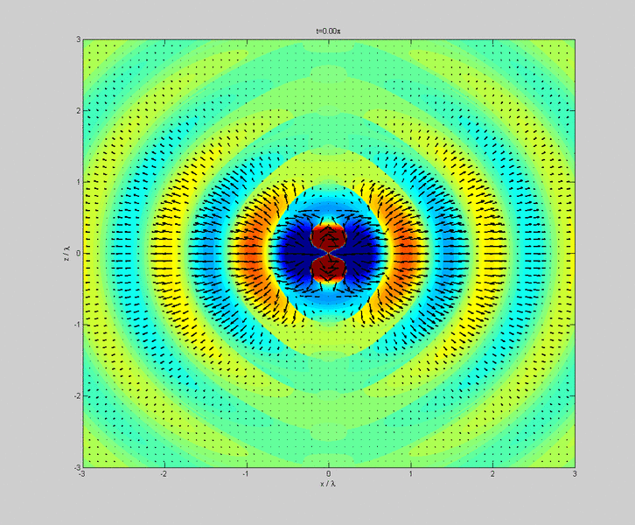
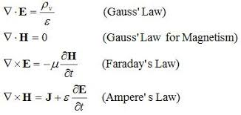
Miksi atomi muuten voi säteillä?
Miten radio toimii? Mistä se säteily syntyy?
Värähtelevä dipoli e x(t) (ajastava riippuva virta siis)→ sähkömagneettinen säteily

Slide 10
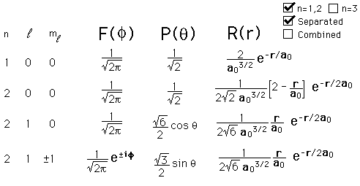
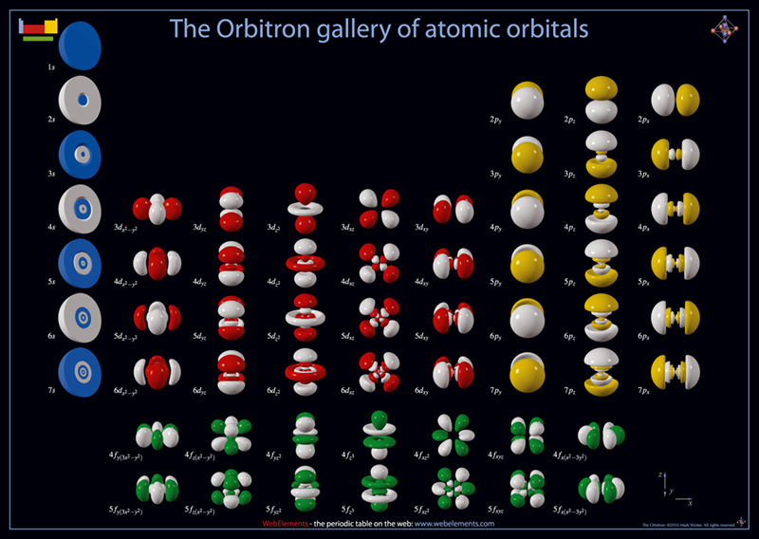
Vetyatomi: ominaistilat laskettu

Slide 11
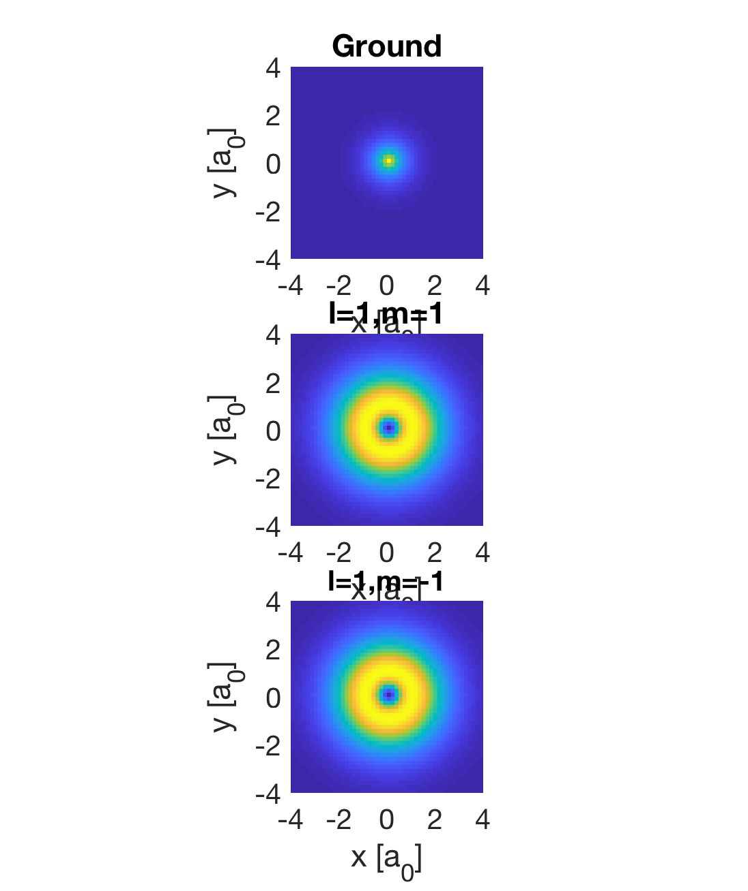
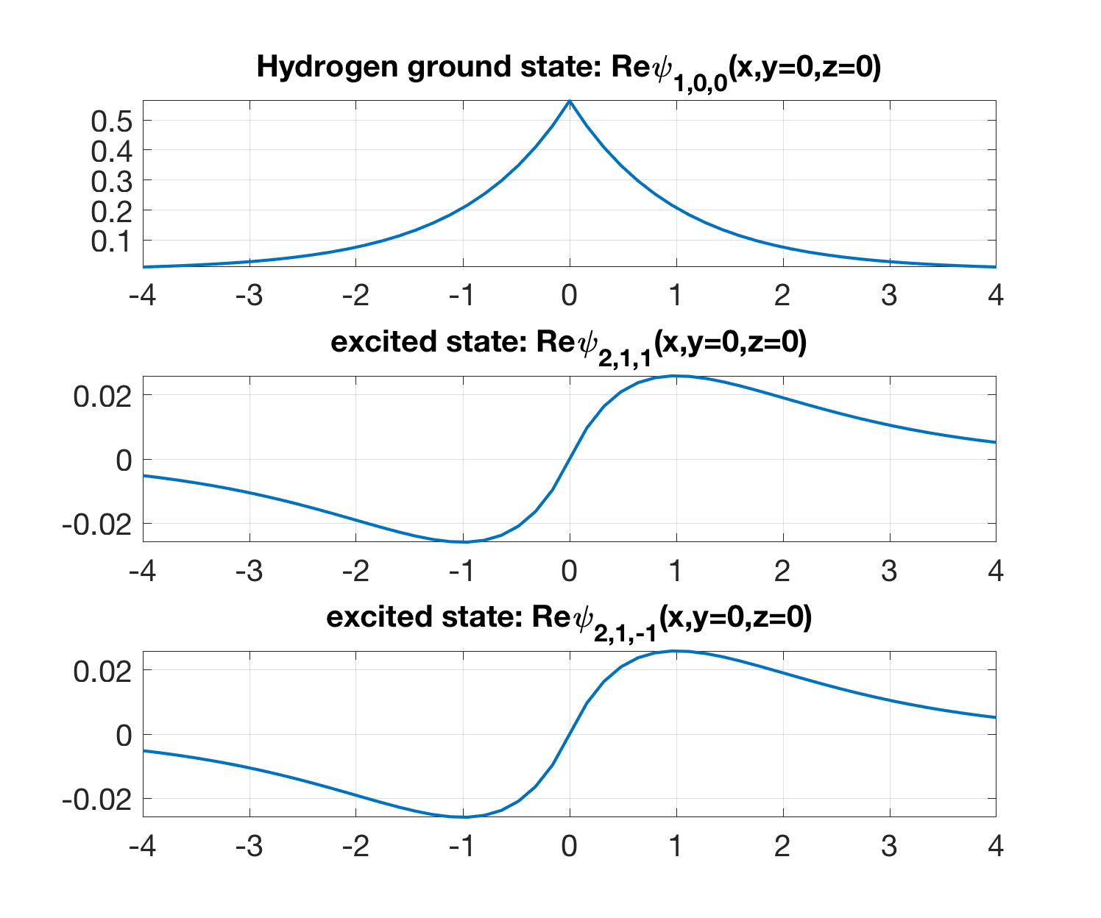
Vetyatomi: esimerkiksi xy-tasossa perustila ja pari ylempää
Myös vaihetekijöitä olemassa
Symmetrioissa eroja: perustila
parillinen joka suuntaan. Ensimmäinen
vitystila voi olla pariton joihinkin suuntiin

Slide 12
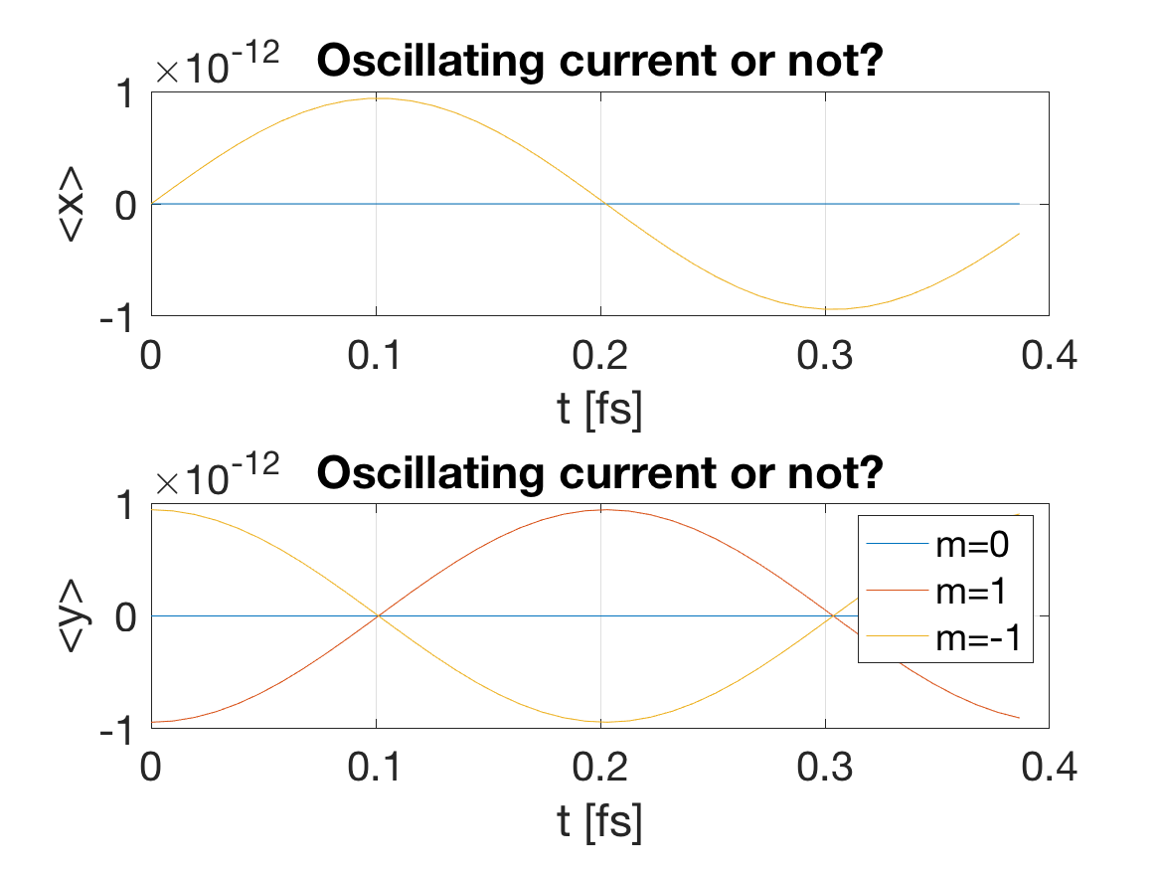
Värähtelevä dipoli vetyatomissa?
Ominaistilassa varausjakauma ajasta riippumaton
Superpositiossa ei välttämättä…laske
Toisissa superpositioissa tämä on nolla, mutta jos sotkemme parillisia ja parittomia funktioita….

Slide 13
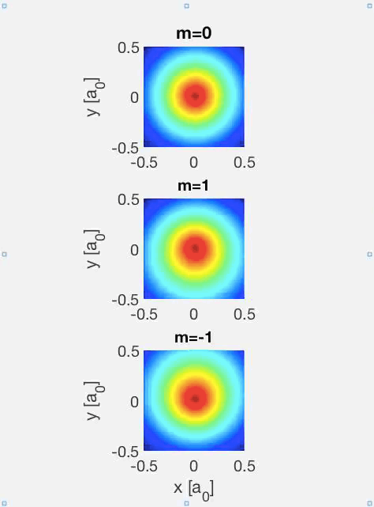
Värähtelevä dipoli vetyatomissa?
Parillisten superpositio
Parillisen superpositio
parittoman kanssa
Säteily!
Oikein tekeminen vaatii myös
SM kentän kvantisointia.

Slide 14
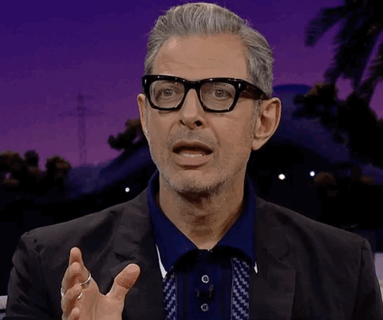
Pohdintatehtävä
Eikö elektoni voisi myös säteillä painovoima-aaltoja?
Miksi se ei spiraloidu ytimeen tästä johtuvan energiahukan vuoksi?

Slide 15
Odotusarvojen aikakehitys
Jos tunnemme aaltofuntion aikakehityksen, voimme toki laskea odotusarvojen aikakehityksen
Voimmeko kirjoittaa :lle liikeyhtälöä ja saada vastauksen siitä suoraan? (taululla)
Vastaus: no tavallaan…(käytä Schrödingerin yhtälöä ja muista H:n hermiittisyys)
Huom: Jos O:ssa ei eksplisiittistä aikariippuvuutta ja
JOS se kommutoi H:n kanssa, O on liikevakio!

Slide 16
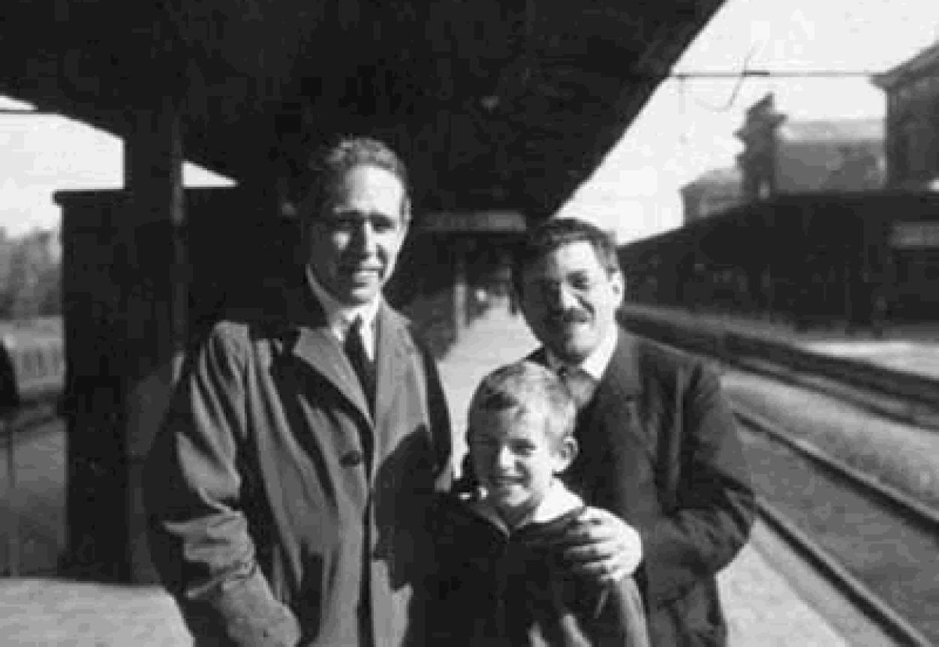
Ehrenfestin periaate
Sovelletaan edellistä paikalle x
Klassiset liikeyhtälöt kunhan “otamme keskiarvot
aaltofunktion yli.” Demo matlabilla…

Slide 17
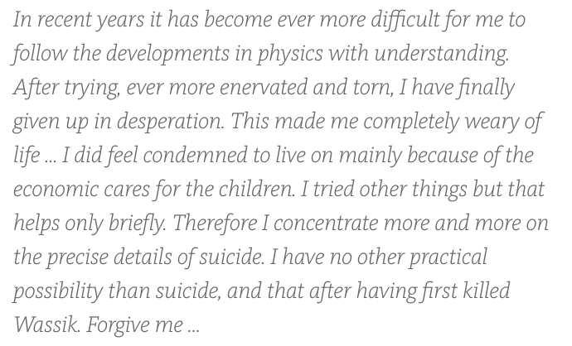
Ehrenfest: tragedia
(Fysiikka ei ole niin tärkeää)

Slide 18
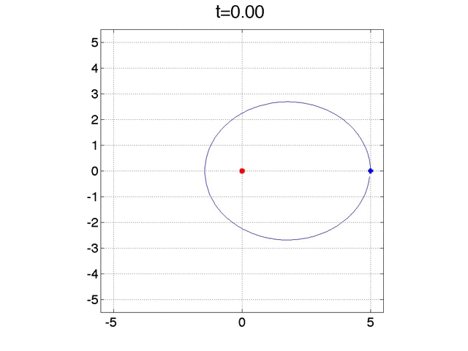
Esimerkki: klassinen rata

Slide 19
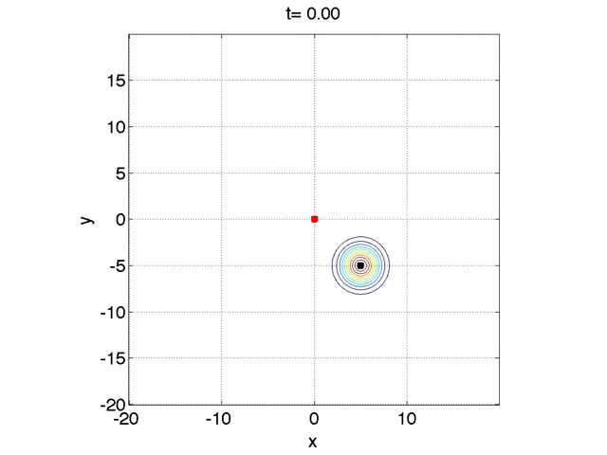
Esimerkki: klassinen ja kvanttimekaaninen ilman potentiaalia…liike ylöspäin

Slide 20
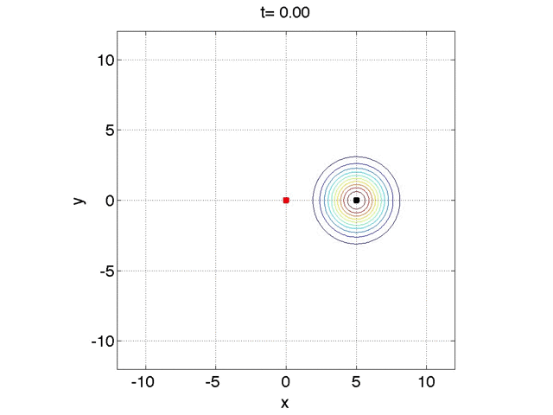
Esimerkki: klassinen vs. kvantti

Slide 21
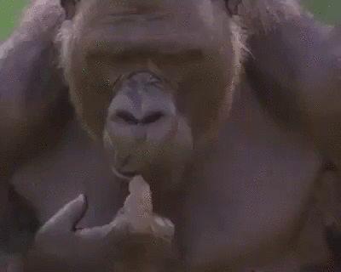
Kvanttimekaniikasta klassiseen
Makroskooppisilla kappaleilla aaltofunktioiden leveys on hyvin pieni systeemin kokoon verrattuna
Kvanttiefektit usein pieniä
Ehrenfestin periaate antaa ymmärtää, että klassiset liikeyhtälöt seuraavat kvanttimekaniikasta…siinä mielessä ei ristiriitaa
Pohdittavaa: voisiko ympäristön tulkita tekevän jatkuvasti paikan mittauksia niin, että aaltofunktion leviäminen tyrehtyy aaltofunktion romahtamisen seurauksena? Ympäristö siis osallisena klassisen kuvan ajoittaisessa järkevyydessä?

Slide 22
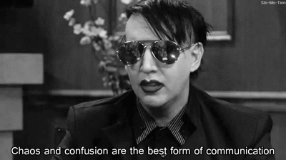
Kysymyksiä?

Slide 23
Extraa tämän jälkeen…tuskin aikaa

Slide 24
Aikakehitys: vapaa-avaruus
Oletetaan nyt:
Koska derivointi muuttuu numerolla kertomiseksi k-avaruudessa, ehkä kannattaa laskea siellä!
Fourier-muunnoksella…

Slide 25
Aikakehitys: vapaa-avaruus
Aikakehitys integraalista
Kukin amplitudi saa siis oman ajasta riippuvan vaihetekijänsä
Gaussinen aaltopaketti: saamme kaikki integraalit ratkaistua
Simulaatioita: phet.colorado.edu

Slide 26
Aikakehitys: gaussinen paketti
Liikemäärän odotusarvo:
Esitys k-avaruudessa laskemalla F-muunnos …
Huom: antaa tod.näk. jakauman liikemäärälle

Slide 27
Aikakehitys: gaussinen paketti
Myös aikakehitys voidaan tälle ratkaista: idea
Laske alkutilalle
Kullekin amplitudille
Käänteis Fourier-muunnos takaisin paikka-avaruuteen
Katso yksityiskohdat kirjasta tai netistä

Slide 28
Aikakehitys numeerisesti
Crank-Nicolson tai esim. split-operator tekniikka
Potentiaalitermi on helppo, koska siinä vain kerrotaan aaltofunktiota
kompleksiluvulla kussakin avaruuden pisteessä

Slide 29
Aikakehitys numeerisesti
Kineettisessä termissä derivaattoja eksponentissa ?
Yksi kätevä tapa hoitaa tämä on ottaa Fourier-muunnos aaltofunktiosta ja sitten operoida
termillä k-avaruudessa missä derivaatat korvautuvat luvuilla
Lopuksi käänteinen F-muunnos takaisin paikka-avaruuteen
Tätä sitten jatketaan niin kauan kuin aikakehitystä lasketaan
Matlab demo tästä.

Slide 30
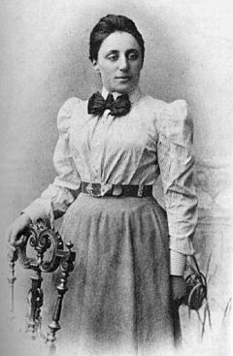
Säilymislait ja symmetriat
Opimme aikaisemmin, että mikäli observaabeli kommutoi Hamiltonin operaattorin kanssa se on liikevakio
Säilymislait liittyvät syvällisesti symmetrioihin.
Esimerkit: energia,
liikemäärä (vapaa hiukkanen)
Jokaista teorian jatkuvaa symmetriaa
vastaa säilyvä suure.
Emmy Noether

Slide 31
Energia: ajan homogeenisuus
Fysiikan lait eivät riipu siitä milloin niitä sovelletaan
Maxwell, Newton… kaikki tämän mallisia
Ajan homogeenisuus, time translation symmetry
Jos H on koko maailmankaikkeuden Hamiltonin operaattori, siinä ei silloin ole ekplisiittistä aikariippuvuutta
Energia säilyy!

Slide 32
Liikemäärä: avaruuden homogeenisuus
Entä jos teoria ei riipu koordinaatiston nollakohdan siirrosta?
Siirto-operaattori:
Miksi näin? Taylorin sarja :n ympärillä. (Taululla.)
Jos siirtymä on pieni (I=identiteetti operaattori)
Eristetyn systeemin Hamiltonin operaattori ei riipu siirrosta joten siirto-operaattori kommutoi H:n kanssa
Ts. myös kommutoi ja on siis liikevakio!

Slide 33
Kulmaliikemäärä: avaruuden isotrooppisuus
Oleta suljetun systeemin kiertyvän kulman jonkin akselin ympäri
Jos lait eivät riipu orientaatiosta (avaruus isotrooppinen), Hamiltonin funktio ei voi riippua tästä kulmasta
Kierto-operaattori:
Kulmaliikemäärä säilyy, kun H kommutoi R:n kanssa!

Slide 34
Säilymislait
Yleisesti: Jos tunnet symmetriamuunnokset, voit laskea kyseistä symmetriaa vastaavan säilyvän suureen.
Kirjassa keskustelua mm. pariteettioperaatiosta/pariteetin säilymisestä.
Kannattaa tutustua. Tästä myös hiukan käsinkirjoitetuissa muistiinpanoissa.

Slide 35
Kulmaliikemäärä
Siis häh?
Kierretään z-akselin ympäri. Tällöin
Polaarikoordinaateissa

Slide 36
Kulmaliikemäärä
Kokoa tulokset yhteen, sievistele ja saat
Toisin sanoen
Eli todellakin kiertää kulmaa… samalla tavalla muille komponenteille

